Slide 1

Esta presentación se genera automáticamente.
Puedes modificarla a tu criterio y añadir cualquier contenido adicional que desees.

Slide 2

El Xilófono del Futuro (con LEDs)
Mejora tu instrumento mágico. ¡Aprende a relacionar los datos del sensor de inclinación con la posición de la luz que vamos a agregar!
Notes:
Un verdadero espectáculo del futuro necesita luces, ¿verdad? En esta misión construiremos un xilófono mágico que, además de sonar, ilumina. No solo tocarás notas al inclinar tu dispositivo, sino que también controlarás una luz que bailará en la pantalla en perfecta sincronización con cada sonido. Aprenderás la poderosa técnica de usar una sola entrada de sensor para controlar múltiples salidas a la vez.

Slide 3
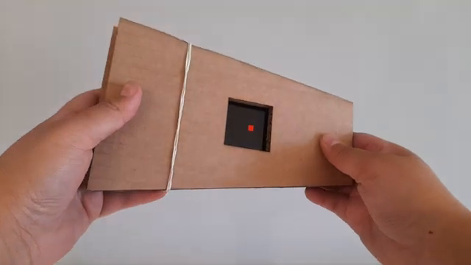
¿Qué haremos?

Slide 4
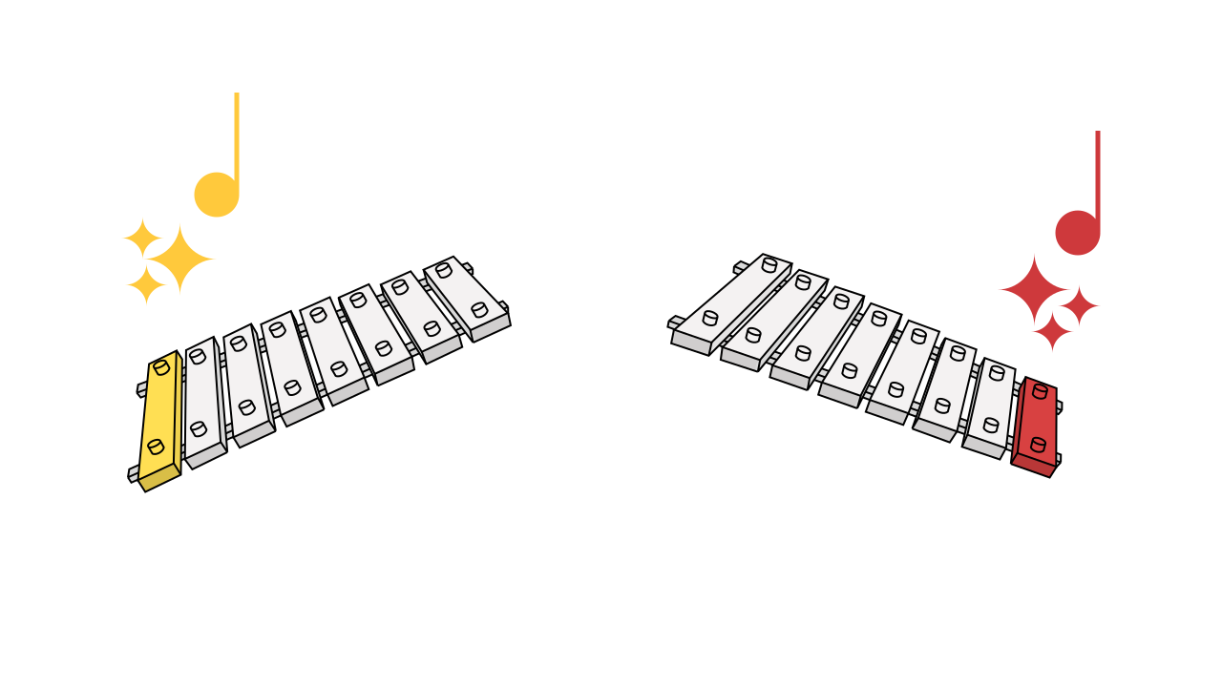
Más Allá del Sonido: Feedback Visual
Cuando tocas una tecla en un piano real, no solo la oyes, también la ves moverse. Esa confirmación visual se llama feedback. ¡Hace que la experiencia sea mucho más intuitiva! En nuestros proyectos digitales, podemos hacer lo mismo. Al añadir una luz que se mueve con el sonido, le damos al usuario un feedback visual instantáneo. Esto no solo se ve genial, sino que ayuda a entender mejor la conexión entre el movimiento y el resultado.

Slide 5
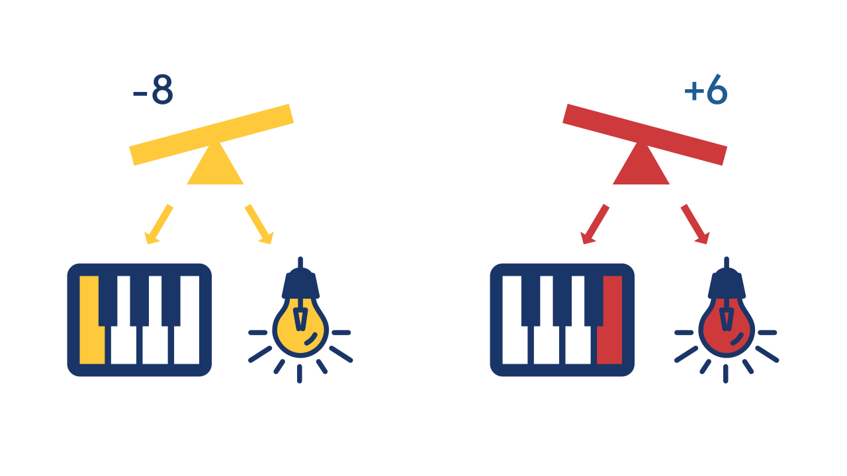
Conexión a Múltiples Salidas
Aquí es donde la programación se vuelve realmente poderosa. El Mapeo a Múltiples Salidas significa usar la información de un solo sensor para controlar dos o más cosas diferentes al mismo tiempo.
Imagina que eres un director de orquesta. Con un solo movimiento de tu batuta (la inclinación), les dices a los violinistas qué nota tocar (el sonido) Y al técnico de luces qué foco encender (el LED). ¡Un solo gesto, múltiples resultados sincronizados!

Slide 6
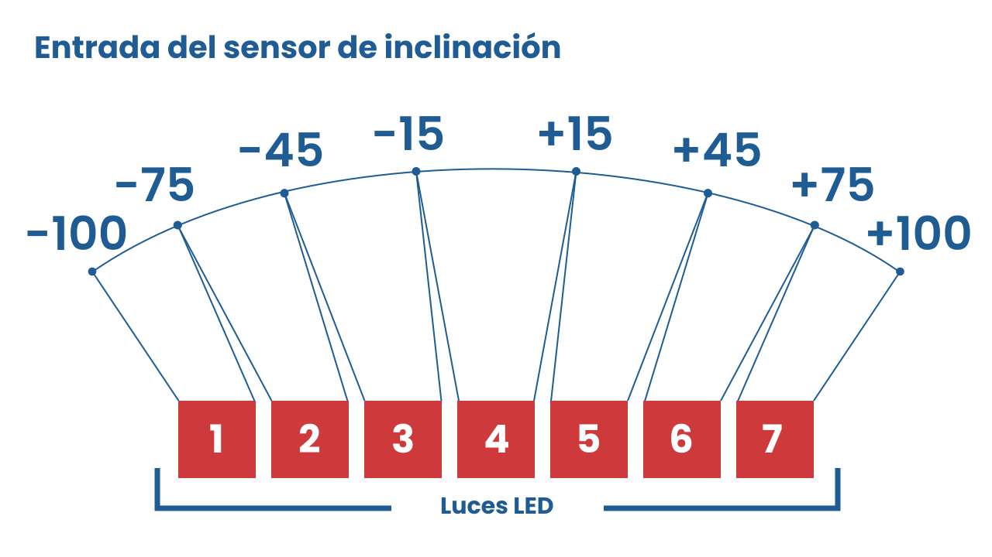
Adaptando los Datos: La División Mágica
El sensor de inclinación nos da un rango de números bastante amplio. Pero nuestra pantalla LED es pequeña (solo 7 LEDs de alto) y la escala musical que queremos usar también es limitada. Si usáramos el número del sensor directamente, ¡el punto de luz se saldría de la pantalla al instante!
Para solucionar esto, necesitamos escalar o adaptar los datos. Usando una simple operación matemática como la división, podemos reducir el rango de números del sensor para que encaje perfectamente en nuestra pantalla. Pero dividir no basta: el resultado queda centrado en cero, con números negativos que caerían fuera de la pantalla. Por eso además sumamos 4 —el LED del centro— y redondeamos, porque la pantalla solo entiende posiciones enteras. Con el celular quieto, el punto queda justo al medio.

Slide 7
Crear
Construyamos el xilófono del futuro.
Presiona Añadir dispositivo y selecciona TecladoMusical para el sonido.
Añade también el componente Inclinación para leer el movimiento.
Finalmente, añade DibujoLED para nuestra salida visual.
Recuerda escanear o abrir todos los componentes. Para este proyecto, ¡puedes ponerlos todos en el mismo celular!

Slide 8
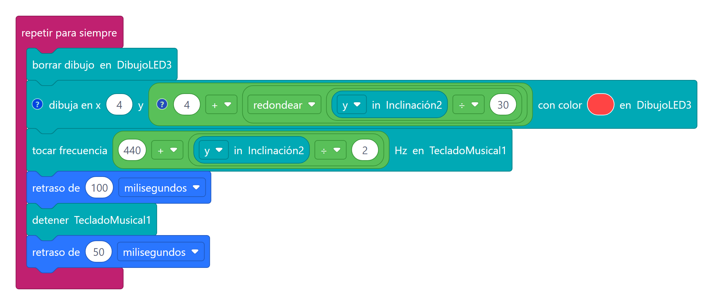
Composición del Código
Haz clic en el signo de interrogación para abrir los comentarios.
Ver el programa completo
Notes:
Haz clic en el signo de interrogación para abrir los comentarios. La clave de este código es que la inclinación se lee dos veces, y las dos fórmulas tienen la misma forma: un valor de reposo más la desviación. Para el sonido, `440 + inclinación ÷ 2`, en hercios. Para la luz, `4 + inclinación ÷ 30`. Un mismo dato, dos escalas, la misma idea — ¡por eso luz y sonido nunca se desincronizan!

Slide 9
Reflexiona
¿Qué parte del código hace que la luz y el sonido nunca se desincronicen?
¿Por qué tuvimos que dividir el valor del sensor antes de usarlo para calcular la posición del LED? ¿Qué pasaría si quitáramos el bloque de división?

Slide 10

Desafío
¡Conviértelo en un mix de luces! En lugar de controlar la posición de un LED, ¿podrías agregar nuevas luces en otras posiciones? Pista: Podrías dibujar nuevos puntos en otra posición del eje x, ¡y así tener 3 líneas de luces que se mueven con la inclinación!

